Slide 1
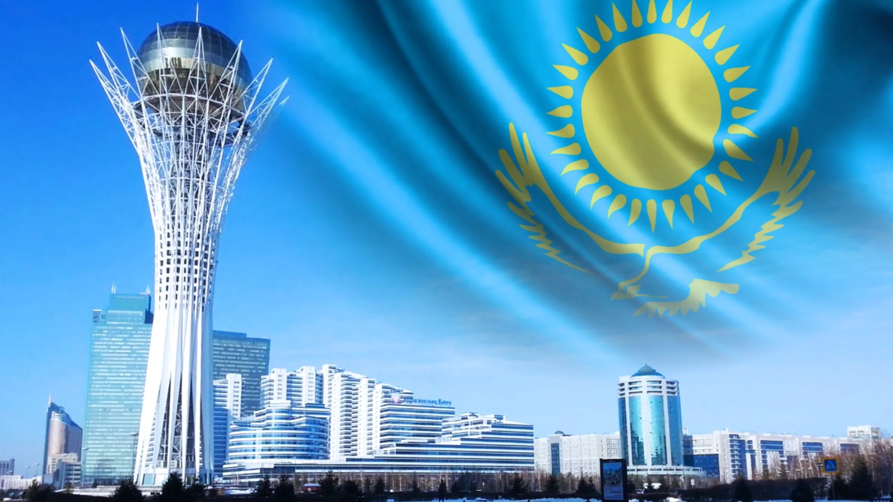
Еліміздің еркіндігі - Тәуелсіздік

Slide 2
1-топ. Суретті сипаттап, ат қой
2-топ. Сурет құра
3-топ. Сурет құра
4-топ. Сурет құра

Slide 3


Slide 4

Тәуелсіз Қазақстан

Slide 5

«XXI-ші ғасыр озаты»
Ситуациялық сұрақтар
Сұрақ-жауап
Мақал-мәтелдердің жалғасын табу
Шығармашылық ой-өріс

Slide 6
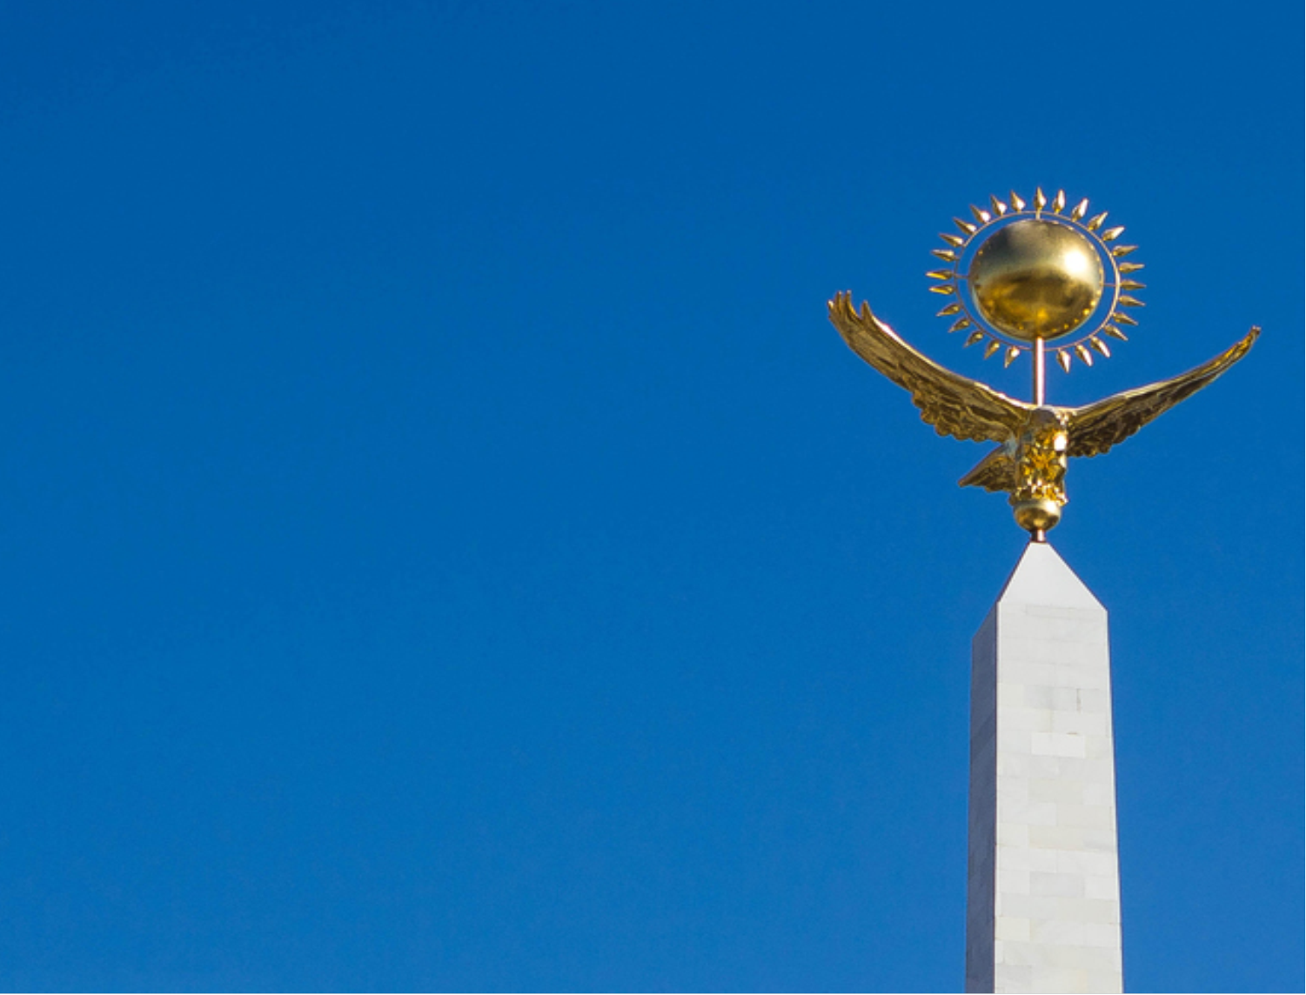
1-тур. Ситуациялық сұрақтар.
1. Егер әкім болсаң, еліңе қандай көмек көрсетер едің?

Slide 7
1-тур. Ситуациялық сұрақтар:
2. Соғыс болып жатқанын елдегі өзің сияқты құрбыңа қандай көмек берер едің?

Slide 8

2-тур. Сұрақ-жауап
Қазақ батырларын ата.
Қазақ әнұранының авторлары кім?
Тәуелсіз мемлекетіміздің рәміздері.
Қазақ ғарышкерін ата.

Slide 9


Slide 10

3-тур. Мақал-мәтелдердің жалғасын табу
Отан үшін отқа түс __________
Арың үшін алыссаң _________
Ерлік пен бірлік ____________
Батыр туса _____________
Жаңбыр жауса ___________

Slide 11

4-тур. Туған ел, туған жер, Отан, Қазақстан, Елтаңба, тәуелсіз ел сөздерін кірістіріп өз ойыңды өлең-шумағы арқылы жеткіз.

Slide 12

«Қазағым» әні

Slide 13


Slide 14


